Slide 1


4 Havo
Oriëntatie op Studie en BEROep
27 september 2021

Slide 2

EVEN Voorstellen
Anke Cuppen
Decaan Havo
Medementor 5H1
Docente Economie
a.cuppen@boni.nl
kamer 004

Slide 3


Slide 4
op weg naar een goede keuze
Kiezen is moeilijk
Samenwerking tussen leerling, ouders, mentor en decaan
Rol ouders: vinger aan de pols houden
Rol mentor: begeleidt leerling op persoonlijk vlak
Rol decaan: begeleidt leerling en ouders bij studiekeuzeproces

Slide 5
Inhoud
Programma 4 Havo
Soorten opleidingen
Rol school in maken keuzes
Uw rol

Slide 6
PROGRAMMA 4HAVO
Blik op de Toekomst
Stuvo (Studievoorlichting Midden Nederland) Hogeschool Utrecht
Stage/werkdag
Minimaal 2x op bezoek bij opleiding
Qompas

Slide 7


Slide 8
Soorten HBO-Opleidingen
Numerus Fixus opleidingen: decentrale selectie, 15 januari 2023
Opleidingen met aanvullende eisen of selectieve programma’s: soms audities, soms portfolio’s, zo vroeg mogelijk aanmelden
Opleidingen met bepaald aantal plaatsen, zo vroeg mogelijk aanmelden
Rest opleidingen: verplichte matching (studiekeuzecheck), 1 mei 2023

Slide 9
MBO opleidingen of toch eerst VWO
De deadline voor aanmelden MBO is 1 april 2022. Daarna kan het zijn dat er geen plaats is.
(1 april 2022 voor leerlingen die niet over kunnen naar Havo 5 en niet mogen doubleren in Havo 4. Voor leerlingen die na de Havo naar het MBO gaan: 1 april 2023)
Doorstromen naar het VWO Boni. Uiterste aanmelddatum: 30 maart 2022. Op 31 maart is de verplichte overstapbijeenkomst. Na het CE heroverwegen leerlingen hun keuze wel eens. Dan is het 1 mei geweest! Dus inschrijven HBO blijft verstandig!

Slide 10
Overzicht van enkele data In het OSB-programma voor 4H
2021
Zie voor open dag Hogeschool Utrecht; https://www.studiekeuze.hu.nl (in 2021 nog online)
2022
Vrijdag 11 maart 2022 Voorlichtingsmiddag van STUVO op de HU in Utrecht (keuze uit wel 100 opleidingen uit het hele land)
Woensdag 1 april deadline aanmelding MBO-studies

Slide 11
Nuttige WEbsites
www.studeermeteenplan.nl
www.hbo.bachelors.nl
https://studiekeuze.qompas.nl/
In het schoolgebouw is de keuzegids voor HBO en WO te raadplegen via: www.keuzegids.nl/KG-online
www.startstuderen.nl
www.studiekeuze123.nl
www.DUO.nl/rekenhulp
www.nibud.nl
www.wilweg.nl

Slide 12
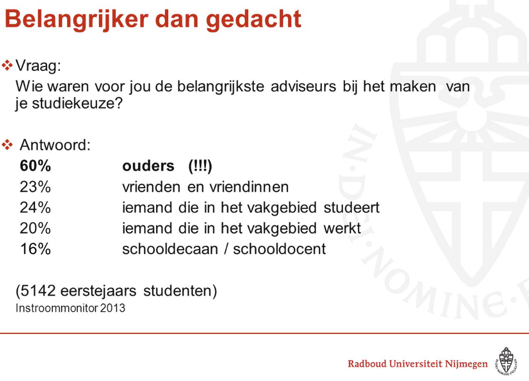
Uw rol
Belangrijke gesprekspartner
Informeer!

Slide 13

Studiekeuze stripboek.pdf

Slide 14


Slide 15



